Slide 1
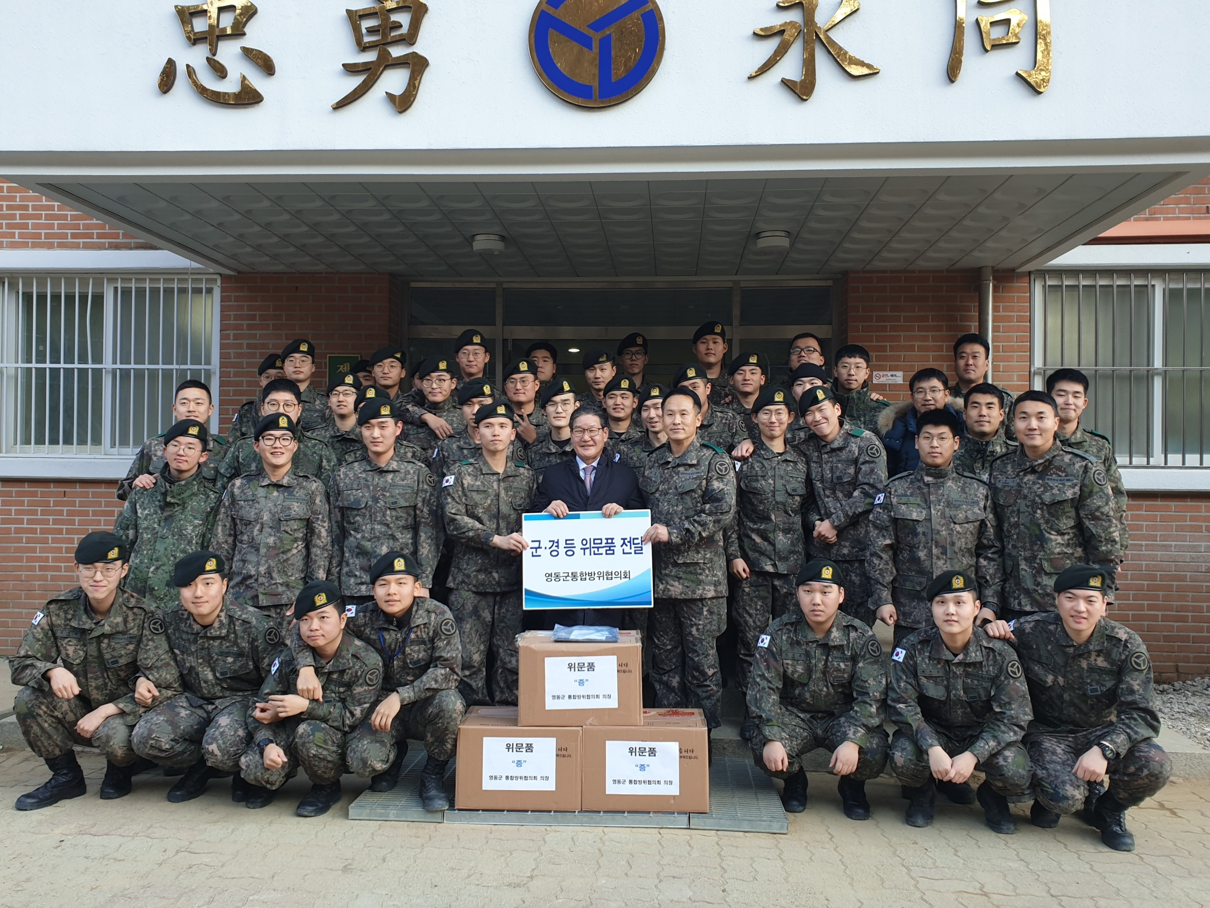
안전관리과

Slide 2
9-1. 코로나바이러스 감염증 대응 재난안전대책본부운영
1. 31. (금) ~ 상황종료시 / 재난종합상황실(3층)
운 영 : (필수지원반) 안전관리과, 보건소 직원 1조 2명
내 용 : 증상자 발생에 대비한 상황관리 체계 유지
9-2. 2020년 어린이 놀이시설 자체·점검 실시
2. 3. ~ 14. (10일간) / 관내 어린이 놀이시설 36개소
/ 놀이기구별 점검표에 따라 시설관리자가 자체 안전점검 실시
※ 3월 중 민·관표본 합동점검 실시 예정
9-3. 정기 안전점검의 날 캠페인
2. 14. (금) 10:00 /전통시장 일원 /30명(안전관리과, 영동군 안전보안관)
해빙기 안전사고 대비요령 및 국가안전대진단 대국민 홍보

Slide 3
9-4. 유점천, 시항천 하천기본계획 재수립 주민설명회
2.14. (금) 14:00 / 양강면사무소 / 도 하천계획팀장 외 5명
하천구역(안) 및 전략환경영향평가에 따른 주민의견 수렴
9-5. 2020년 국가안전대진단 추진
2. 17. ~ 4. 17. (2개월간) / 6개 분야 141개 시설 (공공68, 민간73)
점검방법 : 민관 전문가 합동점검
※군수님 하실 일 : 2.17.(월) 14:00 중앙시장 민관합동점검 참여
9-6. 비상대비·민방위 분야 2019년 실적 평가
2. 17.(월) / 군 재난종합상황실/ 도 비상대비민방위팀장 외 1명
비상대비·민방위 계획 및 운영 전반에 대한 사항 점검
9-7. 2021년 사회복무요원 소요조사
21년 소요 부서별 행정분야 소요재원 파악
2. 21.까지 조사결과 병무청 제출

Slide 4
9-8. 소하천정비 및 유지관리 사업 추진
사 업 명 | 사업량(km) | 사업비 (백만원) | 추 진 내 용 | 공정률 (%)
보조 : 7건 / 자체 : 2건 | L=17.2 | 34,056
관리소하천 정비사업(보조) | L=1.8 | 3,800 | ·3차분 재착공 | 88%
오정소하천 정비사업(보조) | L=1.2 | 2,096 | ·2차분 재착공 | 75%
소계소하천 정비사업(보조) | L=2.7 | 5,870 | ·1차분 계약 및 착공 | 7%
수리냄이소하천 정비사업(보조) | L=2.5 | 3,560 | ·1차분 추진(계속) | 27%
어서실소하천 정비사업(보조) | L=0.9 | 5,250 | ·1차분 계약 및 착공 | 7%
큰쑥골 소하천정비사업(보조) | L=0.9 | 3,000 | ·실시설계중 (사전설계심의 내용보완) | 5%
지땡 소하천정비사업(보조) | L=1.9 | 4,000 | ·실시설계중 (사전설계심의 내용보완) | 5%
소하천 정비사업(자체 ) (유곡천 외16개소) | L=2.6 | 5,096 | ·이월사업 재착공(유곡천 외10개소) ·실시설계용역 추진(안대천 외 5개소) | 7%
소하천 유지관리사업(자체) (소사소하천 외25개소) | L=2.7 | 1,384 | ·이월사업 재착공 (소사소하천 외 10개소) ·실시설계용역 추진(율소하천 외 14개소) | 7%

Slide 5
9-9. 재해위험지구 정비사업 추진
사 업 명 | 사 업 량 | 사업비 (백만원) | 추진내용 | 공정률 (%)
6건 |  | 98,603
마산 재해위험지구 | ·축제및보축 L=3.78km ·교량재가설 3개소 등 | 48,527 | ·공사 정지 중 | 48%
각계 재해위험지구 | ·하천정비 L=0.48km ·수로암거 1식 등 | 20,803 | ·군 시행분 계약절차 이행 ·보상 협의 | 10%
계산2 재해위험지구 | ·우수관거정비 L=1.2km ·배수펌프시설 증설 | 6,993 | ·동절기 일시정지 중 ·보상 협의 | 20%
두평 재해위험지구 | ·배수로정비 L=650m ·배수펌프 신설 1식 | 4,000 | ·소규모 환경영향평가 용역 중 | 10%
둔전2 재해위험지구 | ·하천정비(양안) L=600m ·교량재가설 4개소 | 4,000 | ·소규모 환경영향평가 용역 중 | 10%
송호 재해위험지구 | ·잠수교 재가설 L=360m ·접속도로 정비 L=100m | 14,280 | ·실시설계용역 계약절차 이행 | 1%

